Slide 1
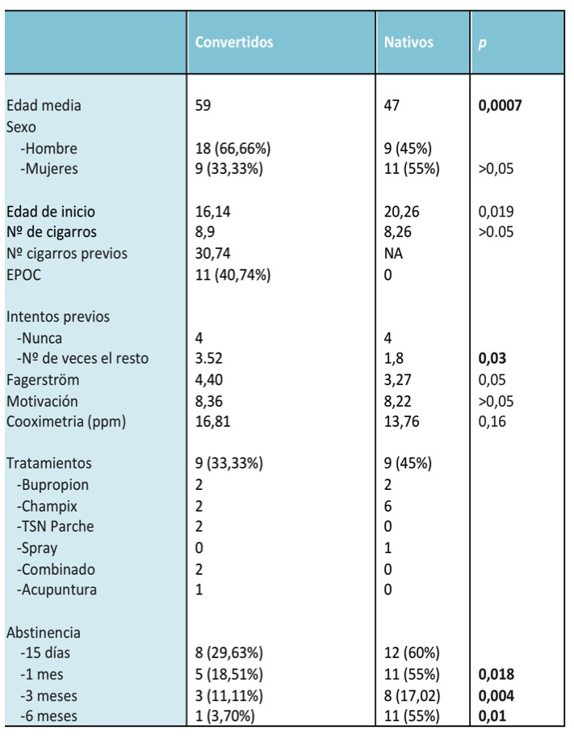
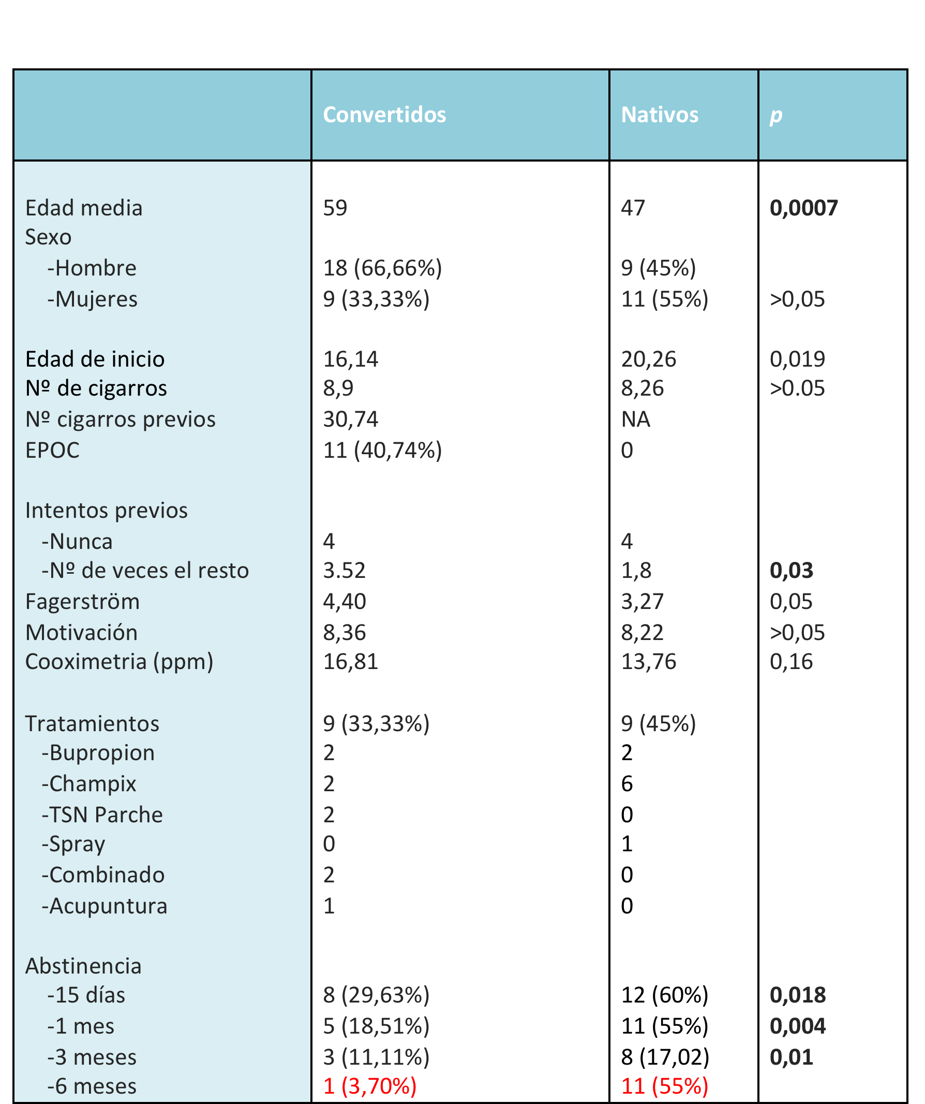
42
TABAQUISMO A BAJA DOSIS EN UNA CONSULTA DE DESHABITUACIÓN TABÁQUICA
E. Cabrera César, L. Piñel Jiménez, A. Martinez Mesa, A. Ruiz Martin, Mª C. Fernández Aguirre,, J.L Velasco Garrido
Hospital Universitario Virgen de la Victoria
INTRODUCCIÓN
Las medidas políticas más restrictivas hacen que el tabaquismo intermitentes o a baja dosis esté en aumento.
Éste representa una forma de consumo menos conocida y estudiada, por lo que el objetivo de nuestro trabajo es hacer una descripción de las características de estos pacientes, ya que existe escasa literatura sobre esta forma de tabaquismo.
MATERIAL Y MÉTODOS
Se hizo un estudio retrospectivo de los pacientes que acudieron por primera vez a la consulta de deshabituación tabáquica del Hospital Universitario Virgen de la Victoria desde Marzo del 2016 a Septiembre del 2017. Se definió fumador intermitente o fumador de baja dosis aquel que fumaba 10 cigarros o menos al día.

Slide 2
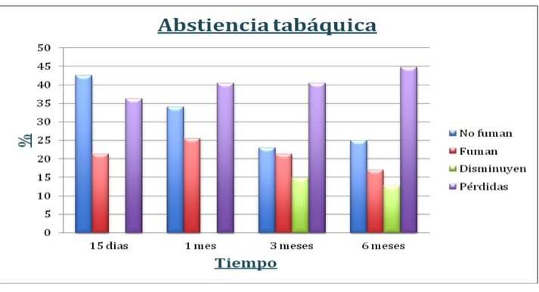
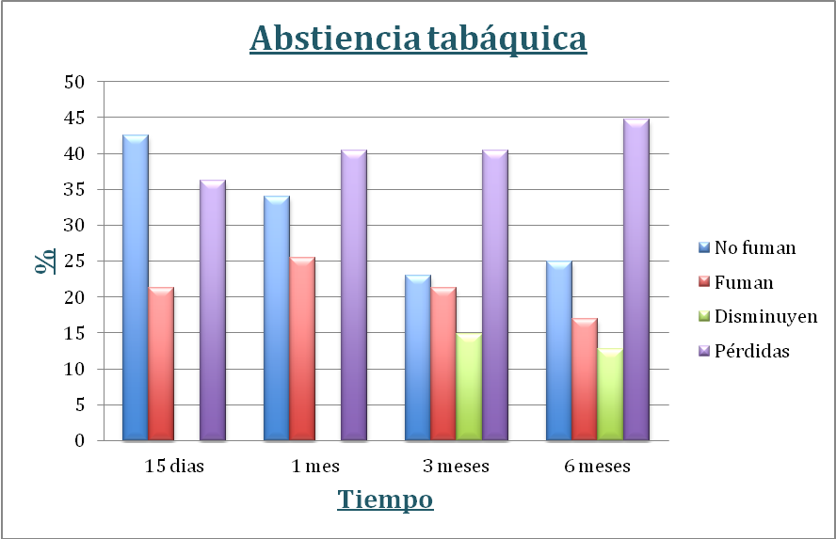
42
CONCLUSIONES
Son pacientes de ambos sexos, con estudios superiores, que se han iniciado en el hábito tabáquico más tardíamente y presentan una dependencia menor y una mayor motivación para dejar de fumar, sin embargo tienen la misma dificultad para dejar de fumar que el resto.
Existen diferencias entre los fumadores convertidos y los nativos, siendo éstos últimos más jóvenes, con una edad de inicio más tardía, menos intentos previos por dejar de fumar y con una mayor tasa de abstinencia a los 6 meses.
Hay que concienciar de lo perjudicial de esta forma de consumo y establecer estrategias específicas para tratar a estos fumadores.
CONCLUSIONES
Los fumadores intermitentes son pacientes de ambos sexos, con estudios superiores, que se han iniciado en el hábito tabáquico más tardíamente y presentan una dependencia menor y una mayor motivación para dejar de fumar, sin embargo tienen la misma dificultad para dejar de fumar que el resto.
Existen diferencias entre los fumadores convertidos y los nativos, siendo éstos últimos más jóvenes, con una edad de inicio más tardía, menos intentos previos por dejar de fumar y con una mayor tasa de abstinencia a los 6 meses.
Hay que concienciar de lo perjudicial de esta forma de consumo y establecer estrategias específicas para tratar a estos fumadores.
CONCLUSIONES
Los fumadores intermitentes son pacientes de ambos sexos, con estudios superiores, que se han iniciado en el hábito tabáquico más tardíamente y presentan una dependencia menor y una mayor motivación para dejar de fumar, sin embargo tienen la misma dificultad para dejar de fumar que el resto.
Existen diferencias entre los fumadores convertidos y los nativos, siendo éstos últimos más jóvenes, con una edad de inicio más tardía, menos intentos previos por dejar de fumar y con una mayor tasa de abstinencia a los 6 meses.
Hay que concienciar de lo perjudicial de esta forma de consumo y establecer estrategias específicas para tratar a estos fumadores.

